Slide 1
INEQUITY IN URBAN SETTINGS: PRIORITY CHALLENGE AND STRATEGIES FOR BETTER HEALTH
Nathalie Annez
16 Octobre 2019

Slide 2
Le Medibus: une stratégie de réponse à la criminalisation de la précarité

Slide 3
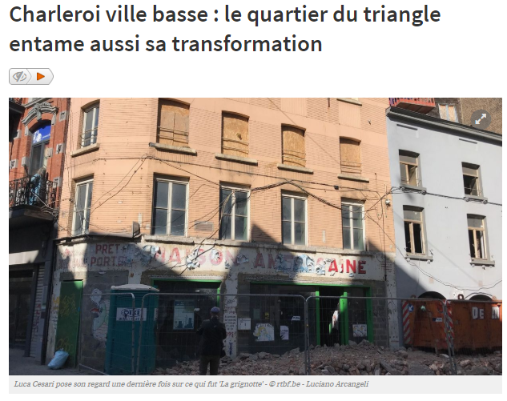
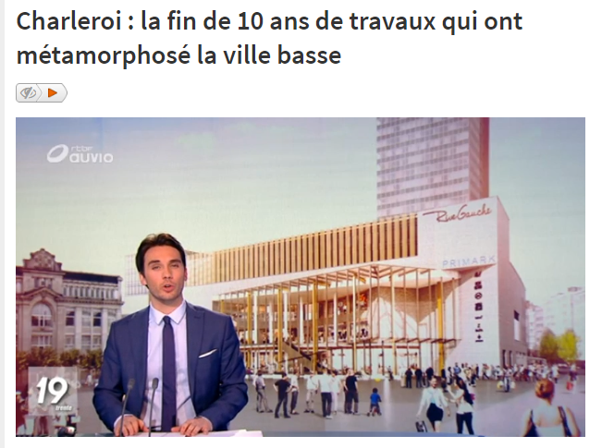
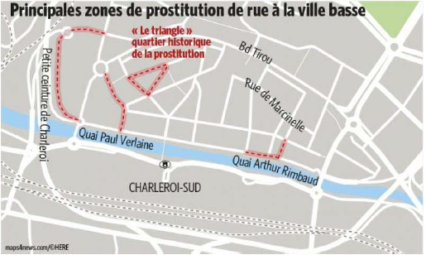
Contexte Charleroi: 2013-2014

Slide 4
Conséquences
-> Dispersion des usagers de drogue, TDS et mendiants
-> Isolement
-> Difficulté d’accès aux services
-> Difficulté des services à rencontrer leur public

Slide 5
Contexte Charleroi
2013-2014:
Règlement mendicité
Racolage et prostitution de rue interdits
Travaux du centre-ville
-> Dispersion des usagers de drogue, TDS et mendiants
-> Isolement
-> Difficulté d’accès aux services
-> Difficulté des services à rencontrer leur public

Slide 6
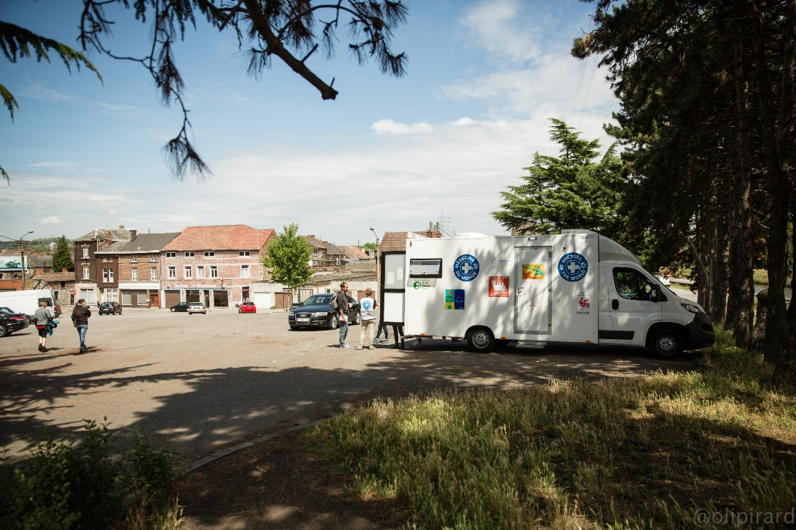
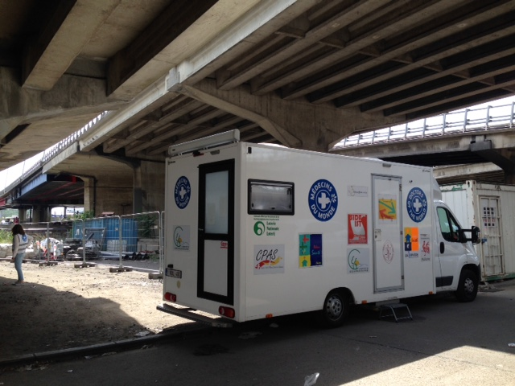
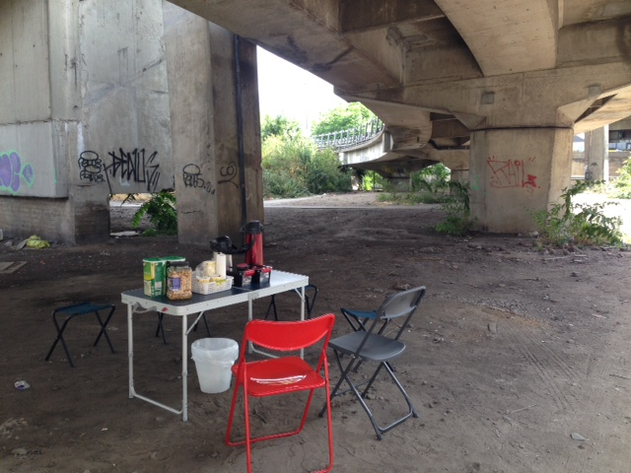
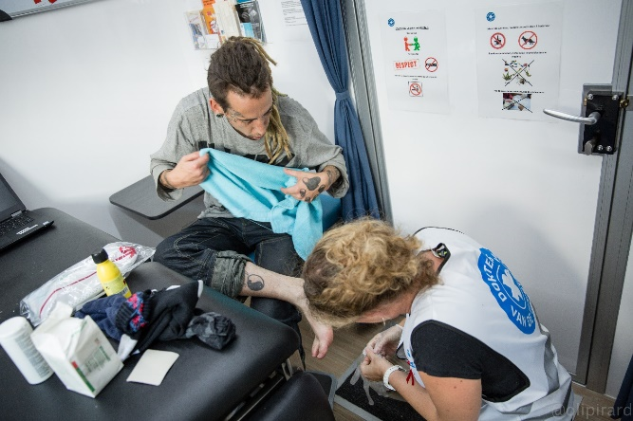
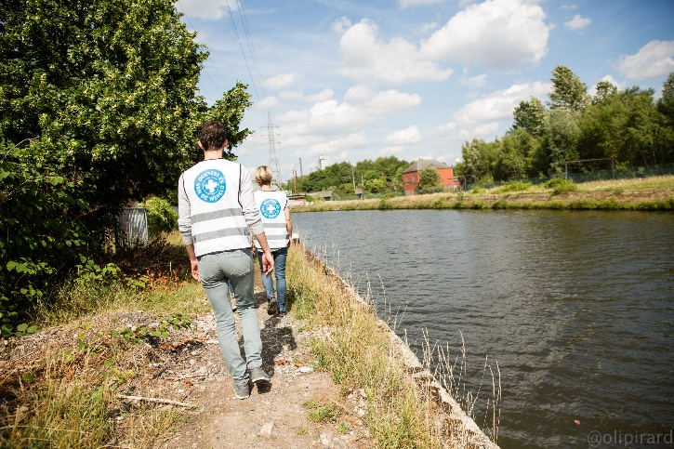

Slide 7
Approche mobile
Objectif global
Améliorer l’accès aux soins de santé et à l’aide sociale pour un public qui en est exclu et qui réside sur Charleroi et ses environs; et en ce sens favoriser son autonomie et son insertion dans le circuit d’aide et de soins traditionnel local.

Slide 8
Objectifs spécifiques
Offrir un accueil inconditionnel et un espace d’écoute
Informer et sensibiliser sur les possibilités de prendre soin de soi et les offres existantes
Offrir un dispositif de prévention et de Réduction de Risques (inclus dépistages VIH/IST, EDS et matériel de seringue, préservatifs…)
Offrir des soins de santé et une aide sociale de 1ère ligne
Orienter vers les services appropriés si nécessaire

Slide 9
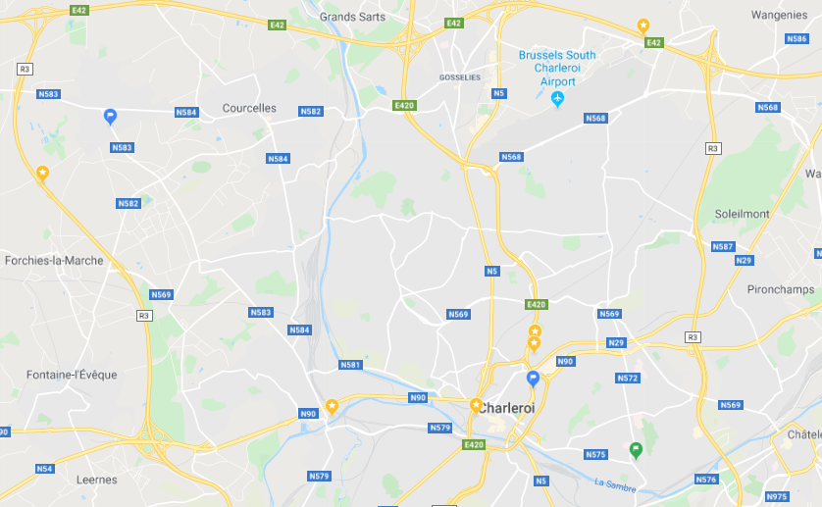
Marchienne-au-Pont
Fontaine L’Evêque
Aire des Amoudries, Heppignies
Rue des Rivages

Slide 10
Chiffres 2019 (Jan-Oct)
Consultations infirmières | 160
Dépistages (HIV, Syphilis, Hep C) | 68
Orientations | 203
Echange matériel | 122
Total contacts | 1364

Slide 11
Présent et Futur
ADOBUS Colfontaine
MEDIBUS La Louvière

